Slide 1

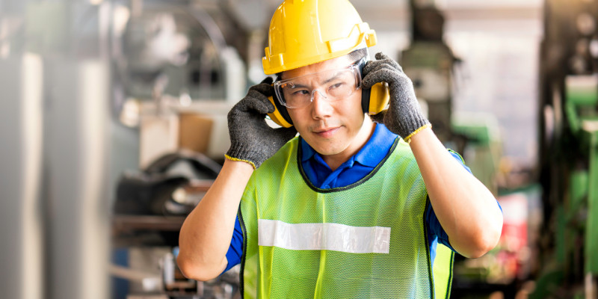

Mijn Stem Telt
Over België, politiek en verkiezingen
Notes:
-> Probeer plaats van tekst en afbeelding op elke slide te behouden. Bedoeling is natuurlijk wel om ze aan te passen aan het thema...

Slide 2
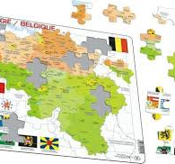


Hoe zit ons land
in elkaar?
Welke verschillende ‘stukjes’ bestaan er en vooral...waarom?
Notes:
Slide 1/3 met iets belangrijk uit de vorming.
-> Probeer plaats van tekst en afbeelding op elke slide te behouden. Bedoeling is natuurlijk wel om ze aan te passen aan het thema...

Slide 3

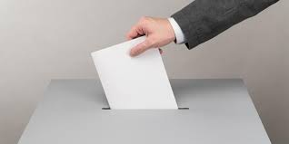


Wat willen ‘links’ en ‘rechts’ eigenlijk zeggen?
Gaat een ‘blanco’ stem automatisch naar de meerderheid?
Notes:
Slide 2/3 met iets belangrijk uit de vorming
-> Probeer plaats van tekst en afbeelding op elke slide te behouden. Bedoeling is natuurlijk wel om ze aan te passen aan het thema...

Slide 4
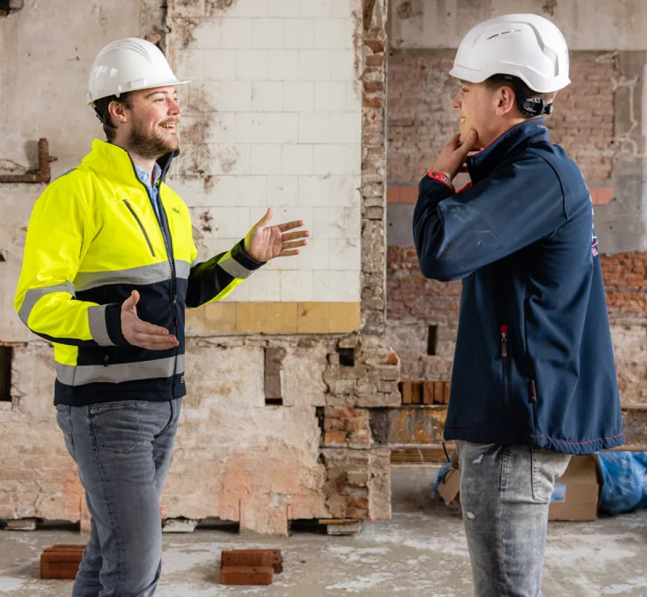
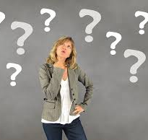
Alles wat je moet
weten...
...om je eigen mening te kunnen vormen!
Notes:
Slide 3/3 met iets belangrijk uit de vorming
-> Probeer plaats van tekst en afbeelding op elke slide te behouden. Bedoeling is natuurlijk wel om ze aan te passen aan het thema...

Slide 5
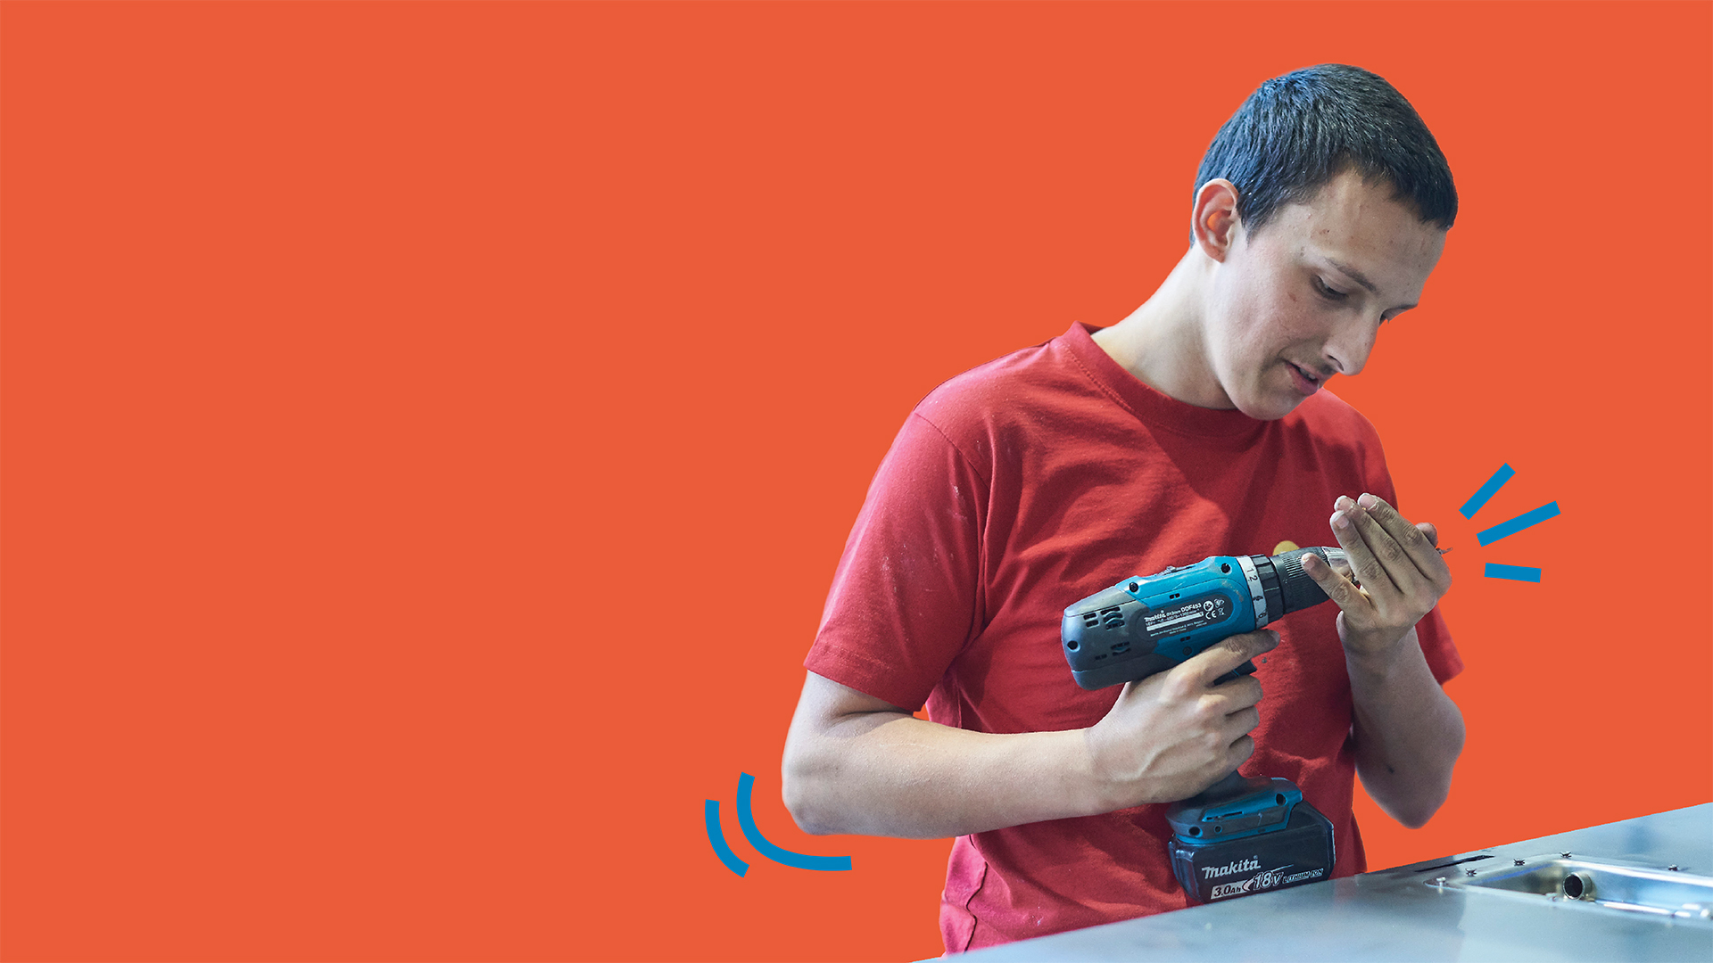

“Eindelijk alles eens op een simpele manier uitgelegd.
Handig net voor de verkiezingen, maar eigenlijk altijd actueel!”
Notes:
Als laatste slide gebruiken we steeds een belangrijke slagzin uit de vorming, op een kleurrijke achtergrond. Deze achtergrond/afbeelding mag je wel zelf kiezen.

Slide 6
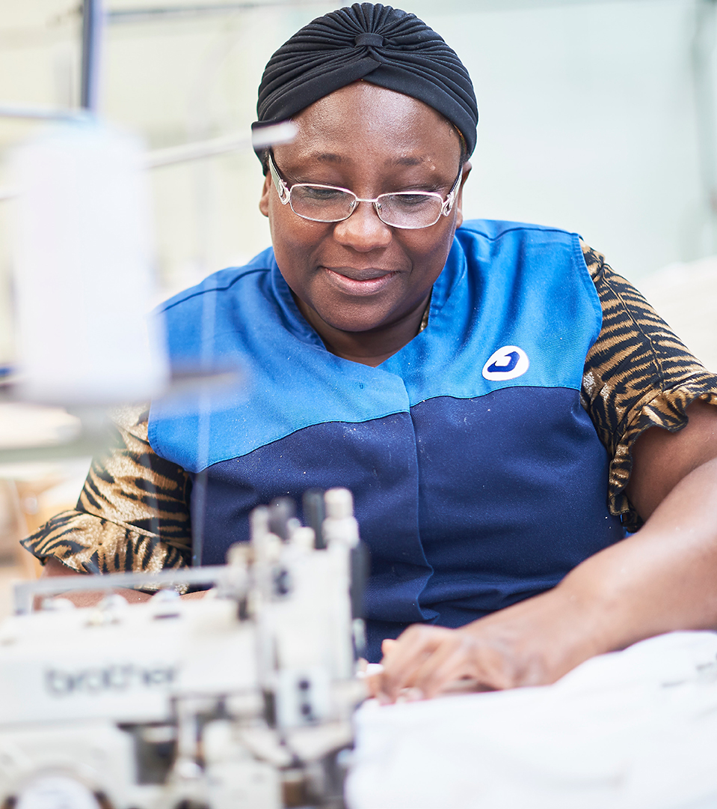

Een vorming van Groep Maatwerk
Ook iets voor jou?
VTO-team

